Slide 1
すこし新しいやつが
今の最新

Slide 2
1級Excel
Notes:
次は１級Excel(エクセル)の説明に入ります （クリック）

Slide 3
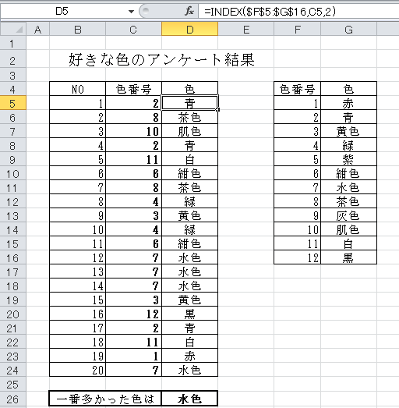
関数
1級Excel
関数
１
Notes:
（左下に関数が表示されるまで放置）

Slide 4
ABS
=ABS(値)
指定された値の絶対値を表す値を表示する
値 | 結果
2 | 2
5 | 5
4.2 | 4.2
-4 | 4
-7 | 7
-3.5 | 3.5
関数
１
Notes:
まずはABS（アブソリュート）関数です (クリック)
ABS（アブソリュート）は指定した数値の絶対値（ぜったいち）を表す数値を表示する関数です
2のときは2
5のときは5
-4のときは4
-7のときは7となります （クリック）

Slide 5
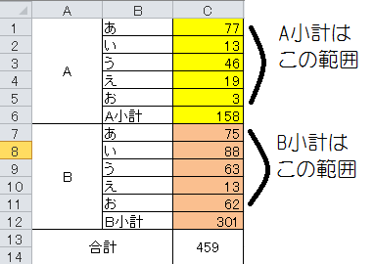
SUBTOTAL
=SUBTOTAL(集計方法，範囲)
指定した範囲を指定した集計方法で
小計を計算する
関数
1
Notes:
次にSUBTOTAL(サブトータル)関数です （クリック）
計算したい範囲の合計や平均などを出す関数です
（クリック）

Slide 6
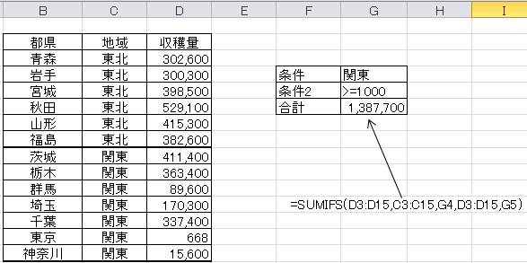
SUMIFS
=SUMIFS(合計する範囲,条件の範囲,条件)
複数の条件にあてはまる数値の合計を出す
関数
1
2
Notes:
次はSUMIFS(サムイフズ)関数です (クリック)
SUMIFS(サムイフズ)関数は2級の範囲に出てくるSUMIF(サムイフ)とは違い複数の条件を指定して
合計する関数です
(クリック)

Slide 7
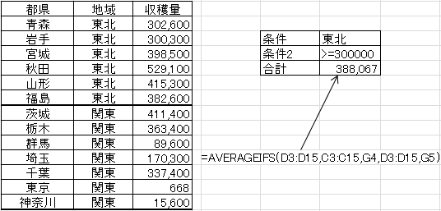
AVERAGEIFS
=AVERAGEIFS(平均する範囲,条件の範囲,条件)
複数の条件にあてはまる数値の平均を出す
関数
2
Notes:
次はAVERAGEIFS(アベレージイフズ)関数です (クリック)
AVERAGEIFS(アベレージイフズ)関数は2級の範囲に出てくるAVERAGEIF(アベレージイフ)とは違い複数の条件を指定して
平均する関数です
さきほど出したSUMIFS(サムイフズ)と似ている関数です
(クリック)

Slide 8
CEILING
=CEILING(数値,基準値)
数値を指定した基準の値(の倍数)で
切り上げる
数値 | 基準値 | 結果
32 | 40 | 40
31
40
57 |  | 80
42
45
関数
2
3
Notes:
次はCEILING(シーリング)関数です (クリック)
CEILING(シーリング）関数は指定した数値を基準の値で切り上げる関数です
ROUNDUP(ラウンドアップ)とは違い表のように基準値（きじゅんち）とその倍数で切り上げます
CEILING(シーリング)関数は切り上げ 次に出てくるFLOOR(フロア)関数は切り下げ なので
CEILING(シーリング)は上、FLOOR(フロア)関数は下と覚えましょう
(クリック)

Slide 9
FLOOR
=FLOOR(数値,基準値)
数値を指定した基準の値(の倍数)で
切り下げる
数値 | 基準値 | 結果
32 | 30 | 30
31
40
67 |  | 60
62
79
関数
3
Notes:
次はFLOOR(フロア)関数です (クリック)
FLOOR(フロア)関数は指定した数値を基準の値で切り下げる関数です
ROUNDDOWN(ラウンドダウン)とは違い表のように基準値とその倍数で切り下げます
先ほどのCEILING(シーリング)関数とは真逆(まぎゃく)です
(クリック)

Slide 10
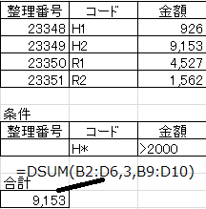
DSUM
=DSUM(データベース,フィールド,条件)
データベースの中で
条件に一致する値を合計する
この表の場合
条件
  コードがHから始まる
  金額が2,000円以上
一致するのはH2だけなので
9,153円
関数
3
4
Notes:
次はDSUM(ディーサム)関数です (クリック)
DSUM(ディーサム)関数はデータベースの中で条件に一致する値を合計する関数です
SUMIF(サムイフ)などと似ていますが間違えないようにしましょう
ここに出てくるフィールドはVLOOKUP（ブイ ルックアップ）の列番号と一緒です
図の表の場合
条件はコードがHから始まり金額（きんがく）が2,000円以上なので一致（いっち）するのは
H2の9,153円だけなので合計は9,153円と出ます
(クリック)

Slide 11
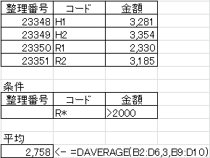
DAVERAGE
=DAVERAGE(データベース,フィールド,条件)
データベースの中で
条件に一致する値を平均する
この表の場合
条件
  コードがRから始まる
  金額が2,000円以上
一致するのはR1とR2なので
(2,330 + 3,185)÷2 = 2,758円
関数
4
Notes:
次はDAVERAGE(ディーアベレージ)関数です (クリック)
DAVERAGE(ディーアベレージ)関数はデータベースの中で条件に一致する値を平均する関数です
AVERAGEIF（アベレージイフ）などと似ていますが間違えないようにしましょう
ここに出てくるフィールドは先ほどのDSUM（ディーサム)関数と一緒でVLOOKUP（ブイ ルックアップ）の列番号と一緒です
図の表の場合
条件はコードがRから始まり金額（金額）が2,000円以上なので一致（いっち）するのは
R1の2,300円、R2の3,185円なので平均は2,758円と出ます
(クリック)

Slide 12

Notes:
次は１級Excel(エクセル)の説明に入ります （クリック）

Slide 13
ABS
=ABS(値)
指定された値の絶対値を表す値を表示する
値 | 結果
2 | 2
5 | 5
4.2 | 4.2
値 | 結果
-4 | 4
-7 | 7
-3.5 | 3.5
関数
１
Notes:
まずはABS（アブソリュート）関数です (クリック)
ABS（アブソリュート）は指定した数値の絶対値（ぜったいち）を表す数値を表示する関数です
2のときは2
5のときは5 （クリック）
-4のときは4
-7のときは7となります （クリック）

Slide 14
SUBTOTAL
=SUBTOTAL(集計方法，範囲)
指定した範囲を指定した集計方法で
小計を計算する
関数
1
Notes:
次にSUBTOTAL(サブトータル)関数です （クリック）
計算したい範囲の合計や平均などを出す関数です（クリック）
たとえばこの図のようにA小計(しょうけい)やB小計(しょうけい)を出すために使われます
（クリック）

Slide 15
SUMIFS
=SUMIFS(合計する範囲,条件の範囲,条件)
複数の条件にあてはまる
数値の合計を出す
関数
1
2
Notes:
次はSUMIFS(サムイフズ)関数です (クリック)
SUMIFS(サムイフズ)関数は2級の範囲に出てくるSUMIF(サムイフ)とは違い複数の条件を指定して
合計する関数です
(クリック)

Slide 16
AVERAGEIFS
=AVERAGEIFS(平均する範囲,条件の範囲,条件)
複数の条件にあてはまる数値の
平均を出す
関数
2
Notes:
次はAVERAGEIFS(アベレージイフズ)関数です (クリック)
AVERAGEIFS(アベレージイフズ)関数は2級の範囲に出てくるAVERAGEIF(アベレージイフ)とは違い複数の条件を指定して
平均する関数です
さきほど出したSUMIFS(サムイフズ)と似ている関数です
(クリック)

Slide 17
CEILING
=CEILING(数値,基準値)
数値を指定した基準の値(の倍数)で
切り上げる
数値 | 基準値 | 結果
32 | 40 | 40
31
40
関数
2
3
Notes:
次はCEILING(シーリング)関数です (クリック)
CEILING(シーリング）関数は指定した数値を基準の値で切り上げる関数です
ROUNDUP(ラウンドアップ)とは違い表のように基準値（きじゅんち）とその倍数で切り上げます
CEILING(シーリング)関数は切り上げ 次に出てくるFLOOR(フロア)関数は切り下げ なので
CEILING(シーリング)は上、FLOOR(フロア)関数は下と覚えましょう
(クリック)

Slide 18
FLOOR
=FLOOR(数値,基準値)
数値を指定した
基準の値(の倍数)で切り下げる
数値 | 基準値 | 結果
32 | 30 | 30
31
40
関数
3
Notes:
次はFLOOR(フロア)関数です (クリック)
FLOOR(フロア)関数は指定した数値を基準の値で切り下げる関数です
ROUNDDOWN(ラウンドダウン)とは違い表のように基準値とその倍数で切り下げます
先ほどのCEILING(シーリング)関数とは真逆(まぎゃく)です
(クリック)

Slide 19
DSUM
=DSUM(データベース,フィールド,条件)
データベースの中で
条件に一致する値を合計する
この表の場合
条件
  コードがHから始まる
  金額が2,000円以上
一致するのはH2だけなので
9,153円
関数
3
4
Notes:
次はDSUM(ディーサム)関数です (クリック)
DSUM(ディーサム)関数はデータベースの中で条件に一致する値を合計する関数です
SUMIF(サムイフ)などと似ていますが間違えないようにしましょう
ここに出てくるフィールドはVLOOKUP（ブイ ルックアップ）の列番号と一緒です
（クリック）
図の表の場合
条件はコードがHから始まり金額（きんがく）が2,000円以上なので一致（いっち）するのは
H2の9,153円だけなので合計は9,153円と出ます
(クリック)

Slide 20
DAVERAGE
=DAVERAGE(データベース,フィールド,条件)
データベースの中で
条件に一致する値を平均する
この表の場合
条件
  コードがRから始まる
  金額が2,000円以上
一致するのはR1とR2なので
(2,330 + 3,185)÷2 = 2,758円
関数
4
Notes:
次はDAVERAGE(ディーアベレージ)関数です (クリック)
DAVERAGE(ディーアベレージ)関数はデータベースの中で条件に一致する値を平均する関数です
AVERAGEIF（アベレージイフ）などと似ていますが間違えないようにしましょう
ここに出てくるフィールドは先ほどのDSUM（ディーサム)関数と一緒でVLOOKUP（ブイ ルックアップ）の列番号と一緒です
（クリック）
図の表の場合
条件はコードがRから始まり金額（金額）が2,000円以上なので一致（いっち）するのは
R1の2,300円、R2の3,185円なので平均は2,758円と出ます
(クリック)

Slide 21
Notes:
次は１級Excel(エクセル)の説明に入ります （クリック）

Slide 22
ABS
=ABS(値)
指定された値の絶対値を表す値を表示する
値 | 結果
2 | 2
-5 | 5
4.2 | 4.2
関数
１
Notes:
まずはABS（アブソリュート）関数です (クリック)
ABS（アブソリュート）は指定した数値の絶対値（ぜったいち）を
表す数値(すうち)を表示する関数です
2のときは2
（クリック）
-5のときは5
となります （クリック）

Slide 23
SUBTOTAL
=SUBTOTAL(集計方法，範囲)
指定した範囲を指定した集計方法で
小計を計算する
関数
1
Notes:
次にSUBTOTAL(サブトータル)関数です （クリック）
計算したい範囲の合計や
平均などを出す関数です（クリック）
たとえばこの図のようにA小計や
B小計(しょうけい)を出すために使われます
（クリック）

Slide 24
SUMIFS
=SUMIFS(合計する範囲,条件の範囲,条件)
複数の条件にあてはまる
数値の合計を出す
関数
1
2
Notes:
次はSUMIFS(サムイフズ)関数です (クリック)
SUMIFS(サムイフズ)関数は2級の範囲に出てくるSUMIF(サムイフ)とは違い
複数の条件を指定して合計する関数です
(クリック)

Slide 25
AVERAGEIFS
=AVERAGEIFS(平均する範囲,条件の範囲,条件)
複数の条件にあてはまる数値の
平均を出す
関数
2
Notes:
次はAVERAGEIFS(アベレージイフズ)関数です (クリック)
AVERAGEIFS(アベレージイフズ)関数は
2級の範囲に出てくるAVERAGEIF(アベレージイフ)とは違い
複数の条件を指定して平均する関数です
さきほど出したSUMIFS(サムイフズ)と似ている関数です
(クリック)

Slide 26
CEILING
=CEILING(数値,基準値)
数値を指定した基準の値(の倍数)で
切り上げる
数値 | 基準値 | 結果
28 | 40 | 40
34
56 |  | 80
関数
2
3
Notes:
次はCEILING(シーリング)関数です (クリック)
CEILING(シーリング）関数は指定した数値を
基準の値で切り上げる関数です
ROUNDUP(ラウンドアップ)とは違い表のように
基準値（きじゅんち）とその倍数で切り上げます
CEILING(シーリング)関数は切り上げ
FLOOR(フロア)関数は切り下げ なので
CEILING(シーリング)は上、FLOOR(フロア)は下と覚えましょう
(クリック)

Slide 27
FLOOR
=FLOOR(数値,基準値)
数値を指定した
基準の値(の倍数)で切り下げる
数値 | 基準値 | 結果
31 | 30 | 30
45
61 |  | 90
関数
3
Notes:
次はFLOOR(フロア)関数です (クリック)
FLOOR(フロア)関数は指定した数値を
基準の値で切り下げる関数です
ROUNDDOWN(ラウンドダウン)とは違い
表のように基準値とその倍数で切り下げます
先ほどのCEILING(シーリング)関数とは真逆(まぎゃく)です
(クリック)

Slide 28
DSUM
=DSUM(データベース,フィールド,条件)
データベースの中で
条件に一致する値を合計する
この表の場合
条件
  コードがHから始まる
  金額が2,000円以上
一致するのはH2だけなので
9,153円
関数
3
4
Notes:
次はDSUM(ディーサム)関数です (クリック)
DSUM(ディーサム)関数はデータベースの中で
条件に一致する値を合計する関数です
SUMIF(サムイフ)などと似ていますが間違えないようにしましょう
ここに出てくるフィールドはVLOOKUP（ブイ ルックアップ）の列番号と一緒です
（クリック）
図の表の場合
条件はコードがHから始まり金額（きんがく）が
2,000円以上なので一致（いっち）するのは
H2の9,153円だけなので合計は9,153円と出ます
(クリック)

Slide 29
DAVERAGE
=DAVERAGE(データベース,フィールド,条件)
データベースの中で
条件に一致する値を平均する
この表の場合
条件
  コードがRから始まる
  金額が2,000円以上
一致するのはR1とR2なので
(2,330 + 3,185)÷2 = 2,758円
関数
4
Notes:
次はDAVERAGE(ディーアベレージ)関数です (クリック)
DAVERAGE(ディーアベレージ)関数は
データベースの中で条件に一致する値を平均する関数です
AVERAGEIF（アベレージイフ）などと似ていますが間違えないようにしましょう
ここに出てくるフィールドは先ほどのDSUM（ディーサム)関数と一緒で
VLOOKUP（ブイ ルックアップ）の列番号と一緒です
（クリック）
図の表の場合
条件はコードがRから始まり金額（金額）が2,000円以上なので一致（いっち）するのは
R1の2,300円、R2の3,185円なので平均は2,758円と出ます
(クリック)

Slide 30
Notes:
次は１級Excel(エクセル)の説明に入ります （クリック）

Slide 31
ABS
=ABS(値)
指定された値の絶対値を表す値を表示する
値 | 結果
2 | 2
-5 | 5
4.2 | 4.2
関数
１
Notes:
まずはABS（アブソリュート）関数です (クリック)
ABS（アブソリュート）は指定した数値の絶対値（ぜったいち）を
表す数値(すうち)を表示する関数です
2のときは2
（クリック）
-5のときは5
となります （クリック）

Slide 32
SUBTOTAL
=SUBTOTAL(集計方法，範囲)
指定した範囲を指定した集計方法で
小計を計算する
関数
1
Notes:
次にSUBTOTAL(サブトータル)関数です （クリック）
計算したい範囲の合計や
平均などを出す関数です（クリック）
たとえばこの図のようにA小計や
B小計(しょうけい)を出すために使われます
（クリック）

Slide 33
SUMIFS
=SUMIFS(合計する範囲,条件の範囲,条件)
複数の条件にあてはまる
数値の合計を出す
関数
1
2
Notes:
次はSUMIFS(サムイフズ)関数です (クリック)
SUMIFS(サムイフズ)関数は2級の範囲に出てくるSUMIF(サムイフ)とは違い
複数の条件を指定して合計する関数です
(クリック)

Slide 34
AVERAGEIFS
=AVERAGEIFS(平均する範囲,条件の範囲,条件)
複数の条件にあてはまる数値の
平均を出す
関数
2
Notes:
次はAVERAGEIFS(アベレージイフズ)関数です (クリック)
AVERAGEIFS(アベレージイフズ)関数は
2級の範囲に出てくるAVERAGEIF(アベレージイフ)とは違い
複数の条件を指定して平均する関数です
さきほど出したSUMIFS(サムイフズ)と似ている関数です
(クリック)

Slide 35
CEILING
=CEILING(数値,基準値)
数値を指定した基準の値(の倍数)で
切り上げる
数値 | 基準値 | 結果
28 | 40 | 40
34
56 |  | 80
関数
2
3
Notes:
次はCEILING(シーリング)関数です (クリック)
CEILING(シーリング）関数は指定した数値を
基準の値で切り上げる関数です
ROUNDUP(ラウンドアップ)とは違い表のように
基準値（きじゅんち）とその倍数で切り上げます
CEILING(シーリング)関数は切り上げ
FLOOR(フロア)関数は切り下げ なので
CEILING(シーリング)は上、FLOOR(フロア)は下と覚えましょう
(クリック)

Slide 36
FLOOR
=FLOOR(数値,基準値)
数値を指定した
基準の値(の倍数)で切り下げる
数値 | 基準値 | 結果
31 | 30 | 30
45
61 |  | 90
関数
3
Notes:
次はFLOOR(フロア)関数です (クリック)
FLOOR(フロア)関数は指定した数値を
基準の値で切り下げる関数です
ROUNDDOWN(ラウンドダウン)とは違い
表のように基準値とその倍数で切り下げます
先ほどのCEILING(シーリング)関数とは真逆(まぎゃく)です
(クリック)

Slide 37
DSUM
=DSUM(データベース,フィールド,条件)
データベースの中で
条件に一致する値を合計する
この表の場合
条件
  コードがHから始まる
  金額が2,000円以上
一致するのはH2だけなので
9,153円
関数
3
4
Notes:
次はDSUM(ディーサム)関数です (クリック)
DSUM(ディーサム)関数はデータベースの中で
条件に一致する値を合計する関数です
SUMIF(サムイフ)などと似ていますが間違えないようにしましょう
ここに出てくるフィールドはVLOOKUP（ブイ ルックアップ）の列番号と一緒です
（クリック）
図の表の場合
条件はコードがHから始まり金額（きんがく）が
2,000円以上なので一致（いっち）するのは
H2の9,153円だけなので合計は9,153円と出ます
(クリック)

Slide 38
DAVERAGE
=DAVERAGE(データベース,フィールド,条件)
データベースの中で
条件に一致する値を平均する
この表の場合
条件
  コードがRから始まる
  金額が2,000円以上
一致するのはR1とR2なので
(2,330 + 3,185)÷2 = 2,758円
関数
4
Notes:
次はDAVERAGE(ディーアベレージ)関数です (クリック)
DAVERAGE(ディーアベレージ)関数は
データベースの中で条件に一致する値を平均する関数です
AVERAGEIF（アベレージイフ）などと似ていますが間違えないようにしましょう
ここに出てくるフィールドは先ほどのDSUM（ディーサム)関数と一緒で
VLOOKUP（ブイ ルックアップ）の列番号と一緒です
（クリック）
図の表の場合
条件はコードがRから始まり金額（金額）が2,000円以上なので一致（いっち）するのは
R1の2,300円、R2の3,185円なので平均は2,758円と出ます
(クリック)

Slide 39
Notes:
次は１級Excel(エクセル)の説明に入ります （クリック）

Slide 40
ABS
=ABS(値)
指定された値の絶対値を表す
値を表示する
値 | 結果
2 | 2
-5 | 5
4.2 | 4.2
関数
１
Notes:
まずはABS（アブソリュート）関数です (クリック)
ABS（アブソリュート）は指定した数値の絶対値（ぜったいち）を
表す数値(すうち)を表示する関数です
2のときは2
-5のときは5
となります （クリック）

Slide 41
SUBTOTAL
=SUBTOTAL(集計方法，範囲)
指定した範囲を指定した
集計方法で小計を計算する
関数
1
Notes:
次にSUBTOTAL(サブトータル)関数です （クリック）
計算したい範囲の合計や
平均などを出す関数です（クリック）
たとえばこの図のようにA小計や
B小計(しょうけい)を出すために使われます
（クリック）

Slide 42
SUMIFS
=SUMIFS(合計する範囲,条件の範囲,条件)
複数の条件にあてはまる
数値の合計を出す
関数
1
2
Notes:
次はSUMIFS(サムイフズ)関数です (クリック)
SUMIFS(サムイフズ)関数は2級の範囲に出てくるSUMIF(サムイフ)とは違い
複数の条件を指定して合計する関数です
(クリック)

Slide 43
AVERAGEIFS
=AVERAGEIFS(平均する範囲,条件の範囲,条件)
複数の条件にあてはまる
数値の平均を出す
関数
2
Notes:
次はAVERAGEIFS(アベレージイフズ)関数です (クリック)
AVERAGEIFS(アベレージイフズ)関数は
2級の範囲に出てくるAVERAGEIF(アベレージイフ)とは違い
複数の条件を指定して平均する関数です
さきほど出したSUMIFS(サムイフズ)と似ている関数です
(クリック)

Slide 44
CEILING
=CEILING(数値,基準値)
数値を指定した
基準の値(の倍数)で切り上げる
数値 | 基準値 | 結果
28 | 10 | 30
34 |  | 40
56 |  | 60
関数
2
3
Notes:
次はCEILING(シーリング)関数です (クリック)
CEILING(シーリング）関数は指定した数値を
基準の値で切り上げる関数です
ROUNDUP(ラウンドアップ)とは違い表のように
基準値（きじゅんち）とその倍数で切り上げます
CEILING(シーリング)関数は切り上げ
FLOOR(フロア)関数は切り下げ なので
CEILING(シーリング)は上、FLOOR(フロア)は下と覚えましょう
(クリック)

Slide 45
FLOOR
=FLOOR(数値,基準値)
数値を指定した
基準の値(の倍数)で切り下げる
数値 | 基準値 | 結果
31 | 10 | 30
42 |  | 40
56 |  | 50
関数
3
Notes:
次はFLOOR(フロア)関数です (クリック)
FLOOR(フロア)関数は指定した数値を
基準の値で切り下げる関数です
ROUNDDOWN(ラウンドダウン)とは違い
表のように基準値とその倍数で切り下げます
先ほどのCEILING(シーリング)関数とは真逆(まぎゃく)です
(クリック)

Slide 46
DSUM
=DSUM(データベース,フィールド,条件)
データベースの中で
条件に一致する値を合計する
この表の場合
条件
  コードがHから始まる
  金額が2,000円以上
一致するのはH2だけなので
9,153円
関数
3
4
Notes:
次はDSUM(ディーサム)関数です (クリック)
DSUM(ディーサム)関数はデータベースの中で
条件に一致する値を合計する関数です
SUMIF(サムイフ)などと似ていますが間違えないようにしましょう
ここに出てくるフィールドはVLOOKUP（ブイ ルックアップ）の列番号と一緒です
（クリック）
図の表の場合
条件はコードがHから始まり金額（きんがく）が
2,000円以上なので一致（いっち）するのは
H2の9,153円だけなので合計は9,153円と出ます
(クリック)

Slide 47
DAVERAGE
=DAVERAGE(データベース,フィールド,条件)
データベースの中で
条件に一致する値を平均する
この表の場合
条件
  コードがRから始まる
  金額が2,000円以上
一致するのはR1とR2なので
(2,330 + 3,185)÷2 = 2,758円
関数
4
Notes:
次はDAVERAGE(ディーアベレージ)関数です (クリック)
DAVERAGE(ディーアベレージ)関数は
データベースの中で条件に一致する値を平均する関数です
AVERAGEIF（アベレージイフ）などと似ていますが間違えないようにしましょう
ここに出てくるフィールドは先ほどのDSUM（ディーサム)関数と一緒で
VLOOKUP（ブイ ルックアップ）の列番号と一緒です
（クリック）
図の表の場合
条件はコードがRから始まり金額（金額）が2,000円以上なので一致（いっち）するのは
R1の2,300円、R2の3,185円なので平均は2,758円と出ます
(クリック)

Slide 48
0
Notes:
次は１級Excel(エクセル)の説明に入ります （クリック）

Slide 49
ABS
=ABS(値)
指定された値の絶対値を表す
値を表示する
値 | 結果
2 | 2
-5 | 5
4.2 | 4.2
関数
１
Notes:
まずはABS（アブソリュート）関数です (クリック)
ABS（アブソリュート）は指定した数値の絶対値（ぜったいち）を
表す数値(すうち)を表示する関数です
2のときは2
-5のときは5
となります （クリック）

Slide 50
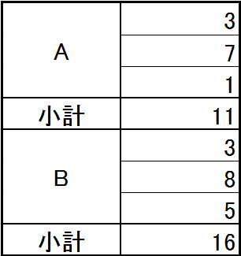
SUBTOTAL
=SUBTOTAL(集計方法，範囲)
指定した範囲を指定した
集計方法で計算する
関数
2
1
Notes:
次にSUBTOTAL(サブトータル)関数です （クリック）
計算したい範囲の合計や
平均などを出す関数です（クリック）
たとえばこの図のように
小計(しょうけい)を出すために使われます
SUM関数との違いは
小計部分を含めた範囲を指定しても
自動的に小計を抜いて合計を出してくれます
す
（クリック）

Slide 51
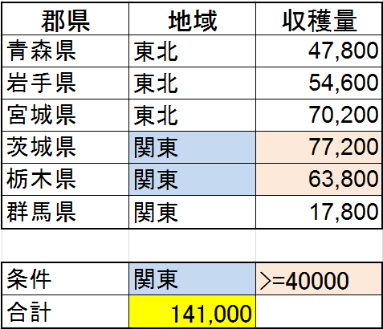
SUMIFS
=SUMIFS(合計する範囲,条件の範囲,条件)
複数の条件にあてはまる
数値の合計を出す
関数
2
3
Notes:
次はSUMIFS(サムイフズ)関数です (クリック)
SUMIFS(サムイフズ)関数は2級の範囲に出てくるSUMIF(サムイフ)とは違い
複数の条件を指定して合計する関数です
(クリック)

Slide 52
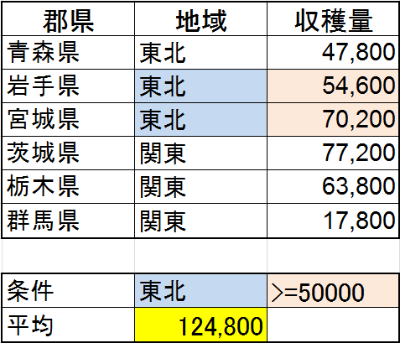
AVERAGEIFS
=AVERAGEIFS(平均する範囲,条件の範囲,条件)
複数の条件にあてはまる
数値の平均を出す
関数
4
3
Notes:
次はAVERAGEIFS(アベレージイフズ)関数です (クリック)
AVERAGEIFS(アベレージイフズ)関数は
2級の範囲に出てくるAVERAGEIF(アベレージイフ)とは違い
複数の条件を指定して平均する関数です
さきほど出したSUMIFS(サムイフズ)と似ている関数です
(クリック)

Slide 53
CEILING
=CEILING(数値,基準値)
数値を指定した
基準の値(の倍数)に近い値で切り上げる
数値 | 基準値 | 結果
28 | 10 | 30
34 |  | 40
56 |  | 60
関数
5
4
Notes:
次はCEILING(シーリング)関数です (クリック)
CEILING(シーリング）関数は指定した数値を
基準の値の倍数にもっとも近い数に数値を切り上げる関数です
ROUNDUP(ラウンドアップ)とは違い表のように
基準値（きじゅんち）とその倍数で切り上げます
CEILING(シーリング)関数は切り上げ
FLOOR(フロア)関数は切り下げ なので
CEILING(シーリング)は上、FLOOR(フロア)は下と覚えましょう
(クリック)

Slide 54
FLOOR
=FLOOR(数値,基準値)
数値を指定した
基準の値(の倍数)に近い値で切り捨てる
数値 | 基準値 | 結果
31 | 10 | 30
42 |  | 40
56 |  | 50
関数
5
6
Notes:
次はFLOOR(フロア)関数です (クリック)
FLOOR(フロア)関数は指定した数値を
基準の値で切り下げる関数です
ROUNDDOWN(ラウンドダウン)とは違い
表のように基準値の倍数にもっとも近い数で数値を切り下げます
先ほどのCEILING(シーリング)関数とは真逆(まぎゃく)です
(クリック)

Slide 55
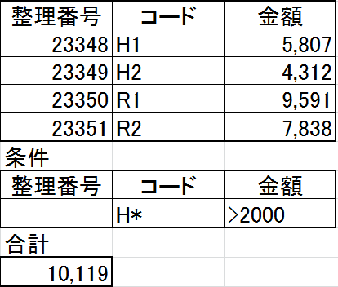
DSUM
=DSUM(データベース,フィールド,条件)
データベースの中で
条件に一致する値を合計する
結果
(5,807 + 4,312) = 10,119円
この表の場合
条件
コードがHから始まる
金額が2,000円以上
関数
6
7
Notes:
次はDSUM(ディーサム)関数です (クリック)
DSUM(ディーサム)関数はデータベースの中で
条件に一致する値を合計する関数です
SUMIF(サムイフ)などと似ていますが間違えないようにしましょう
ここに出てくるフィールドはVLOOKUP（ブイ ルックアップ）の列番号と一緒です
（クリック）
図の表の場合
条件はコードがHから始まり金額（きんがく）が
2,000円以上なので一致（いっち）するのは
H1の5,807円、H2の9,153円なので合計は10,119円と出ます
(クリック)

Slide 56
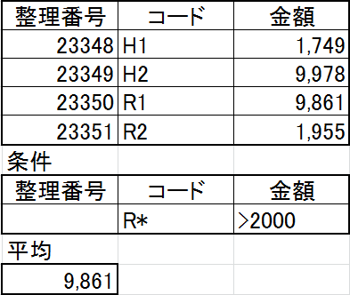
DAVERAGE
=DAVERAGE(データベース,フィールド,条件)
データベースの中で
条件に一致する値を平均する
結果
(9,861) ÷ 1 = 9,861円
条件
コードがRから始まる
金額が2,000円以上
この表の場合
関数
8
7
Notes:
次はDAVERAGE(ディーアベレージ)関数です (クリック)
DAVERAGE(ディーアベレージ)関数は
データベースの中で条件に一致する値を平均する関数です
AVERAGEIF（アベレージイフ）などと似ていますが間違えないようにしましょう
ここに出てくるフィールドは先ほどのDSUM（ディーサム)関数と一緒で
VLOOKUP（ブイ ルックアップ）の列番号と一緒です
（クリック）
図の表の場合
条件はコードがRから始まり金額（金額）が2,000円以上なので一致（いっち）するのは（クリック）
R1の9,861円だけなので平均は9,861円と出ます
(クリック)

Slide 57


Slide 58

Ver 1.2.1

Slide 59


Slide 60


Slide 61


